Slide 1
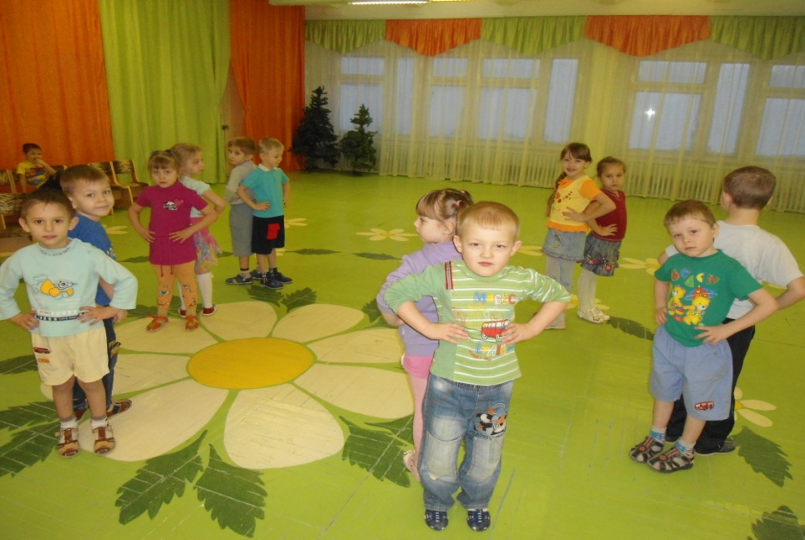
МБДОУ – детский сад №8 комбинированного вида г. Татарск Новосибирской области
Программно-методическое обеспечение по музыкальному воспитанию детей
(инновационные программы и современные образовательные технологии)
Музыкальный руководитель 1 квалификационной категории
Галимова Д.З.

Slide 2
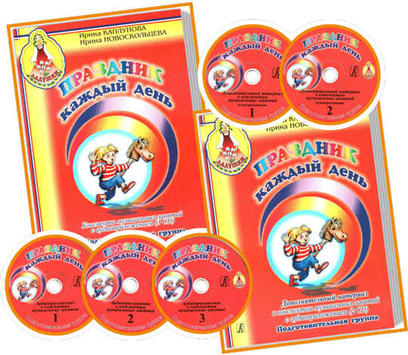
И. Каплунова. И. Новоскольцева программа «Ладушки».
Программа «Ладушки» питерских авторов
И. Каплуновой, И. Новоскольцевой ориентирована на возраст от трех лет. Цель программы – музыкально-творческое развитие детей в процессе различных видов музыкальной деятельности: музыкально-ритмических движений, инструментального музицирования, пения, слушания музыки, музыкально-игровой деятельности (плясок, игр, хороводов). Основная задача программы – введение ребенка в мир музыки с радостью и улыбкой. Основные методические принципы: создание непринужденной обстановки, целостность подхода в решении педагогических задач, соотнесение музыкального материала с природным, народным, светским и частично историческим календарем.
Программа ориентирована на четыре возрастных периода: младший дошкольный возраст (от 3 до 4 лет), средний (от 4 до 5 лет), старший (от 5до 6 лет) и подготовительный (от 6 до 7 лет).

Slide 3
Авторами также разработаны другие пособия.
Серия «Ладушки» состоит из:
Праздники в детском саду;
Игры, аттракционы, сюрпризы;
Топ-топ, каблучок (танцы в детском саду),
Музыка и чудеса (развитие музыкальной фантазии);
«Как у наших у ворот» (русские песни в детском саду);
«Левой-правой!» (марши в детском саду);
Развитие чувства ритма;
Ансамбль ложкарей в детском саду;
Оркестр в детском саду;
Вечера развлечений;
Слушание музыки в детском саду;
Комплексные занятия;
Спортивные вечера развлечений в детском саду;
Играем в театр;
Колыбельные песни.

Slide 4
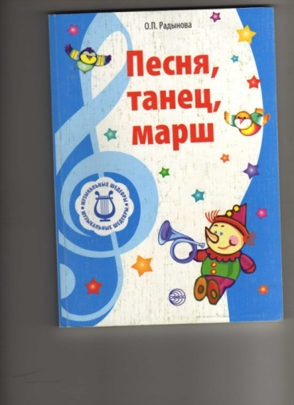
Программа «Музыкальные шедевры» О. П. Радыновой
Цель программы – формирование основ музыкальной культуры детей дошкольного возраста. Программа содержит научно обоснованную и методически выстроенную систему формирования основ музыкальной культуры детей дошкольного возраста, учитывающую индивидуальные и психофизиологические особенности детей и взаимосвязанную со всей воспитательно-образовательной работой детского сада. Программа ориентирована на две возрастные группы: от трех до пяти лет и от шести до семи лет. Репертуар основан на использовании произведений «высокого искусства», подлинных образцов мировой музыкальной классики. Основополагающие принципы программы: тематический, контрастное сопоставление произведений, концентрический, принципы адаптивности и синкретизма. Содержание выписано в 6 темах, каждая из которых изучается в течение одного – двух месяцев, а затем повторяется в каждой возрастной группе на новом материале:
музыка выражает настроение, чувства, характер людей;
песня, танец, марш;
музыка рассказывает о животных и птицах;
природа и музыка;
сказка в музыке;
музыкальные инструменты и игрушки

Slide 5
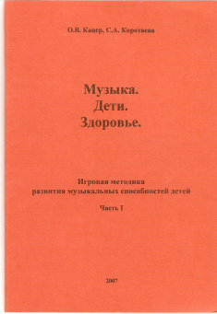
Программа музыкального
воспитания детей в системе
арт-терапии О.В. Кацер
«Музыка. Дети. Здоровье».
В основу авторской программы
заложена идея использования
музыкального искусства как
средства профилактики и
коррекции отклонений здоровья
и развития.
Комплект включает:
методические разработки и
CD диски к ним:
Кацер О.В., Коротаева С.А.«Музыка. Дети. Здоровье»
Игровая методика развития музыкальных способностей детей»:
часть 1 – СПб, 2007
Кацер О.В. Коротаева С.А.«Музыка. Дети. Здоровье».
Игровая методика развития музыкальных способностей детей»:
часть II – СПб, 2008
Кацер О.В. Коротаева С.А.«Будем лучше говорить, чисто и красиво.
«Лекарство» от плохого поведения.
Игровая методика развития речевого голоса детей»: часть 1 – СПб, 2008

Slide 6
Кацер О.В. Игровая методика
обучения пению.
– Спб: «Музыкальная
палитра», 2005
Учебно-методическое
пособие по игровому
обучению пению
детей дошкольного возраста
включает описание методики и
практический материал
с нотным приложением.
Журнал «Музыкальный руководитель»
«Пути педагогического творчества»
Методика Боровик Т.А.
2004 год №№ 1 - 6

Slide 7
А.И. Буренина Ритмическая мозаика.
– Спб: ЛОИРО, 2000
Программа по ритмической пластике для детей
дошкольного и младшего школьного возраста. В программе
раскрывается технология, в основе которой –
музыкальное движение,
направленное на целостное развитие
личности детей.
Система работы предполагает
вариативные игровые формы
организации педагогического
процесса на основе
сотрудничества ребенка и взрослого.
К программе прилагаются
методические рекомендации, а также
разработанный автором практический материал.

Slide 8
А.И. Буренина Коммуникативные танцы для детей.
- СПб: Музыкальная палитра, 2004
Учебное пособие является сборником
коммуникативных танцев-игр для детей дошкольного возраста.
Автор обращает внимания на
реализацию важнейших
дидактических задач развития
детей в процессе освоения и
использования коммуникативных танцев – игр: социально-эмоциональное воспитание, формирование двигательных навыков, умение ориентироваться в пространстве.

Slide 9
Т.Н. Сауко, А.И. Буренина
Топ-хлоп малыши: программа музыкально-ритмического воспитания детей 2-3-лет. –СПб., 2001.
Программа музыкально-ритмического воспитания детей 2-3- лет и методическое сопровождение к ней поможет организовать систему работы по развитию движений и музыкальных способностей у детей раннего возраста.

Slide 10
Т. Э. Тютюнникова ДОНОТКИНО. Под солнечным парусом или полёт в другое измерение. Бим! Бам! Бом! Сто секретов музыки для детей Выпуск 1 Игры звуками. Учебно-методические пособия по творческому музицированию для детей дошкольного и младшего школьного возраста включает описание методики музыкально-творческого развития ребенка и практический материал - конспекты занятий (уроков) с нотными приложениями и аудиоприложение. Адресовано музыкальным руководителям детских садов, учителям музыки, преподавателям сольфеджио, педагогам дополнительного образования, а также воспитателям и родителям. Предлагаемые материалы могут быть использованы и в системе коррекционной работы с детьми.

Slide 11
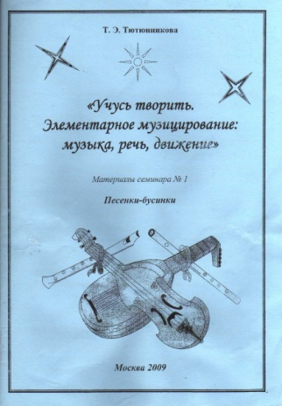
Т.Э. Тютюнникова «Учусь творить. Элементарное музицирование: музыка, речь, движение» Цель программы – помочь детям дошкольного возраста в музыкально-дидактической игре войти в мир музыки, найти свои собственные формы общения с ней, ощутить и пережить ее эмоционально как радость и удовольствие; способствовать практическому усвоению музыкальных знаний в игровой практике. Методической основой программы является соединение принципов музыкально-творческой педагогики К.Орфа с методиками отечественной детской музыкальной педагогики, а также элементы эвритмии и ритмического сольфеджио Э.Жак-Далькроза. Музыкальная основа программы: различные жанры русского народного детского фольклора, авторская музыка разных стилей и эпох, современная танцевальная музыка. КРОШЕЧНАЯ МУЗЫКА Хрестоматия по слушанию музыки для дошкольников

